Slide 1
Planejamento da Pesquisa
Curso “Metodologia de Pesquisa”
Gilberto Câmara

Slide 2

O que fazer para terminar uma tese?
Você precisará de quatro qualidades...
www.jamesyang.com

Slide 3
O que fazer para terminar uma tese?
Você precisará de quatro qualidades...
Disciplina...
...disciplina
...mais disciplina
... e saúde física e mental
www.jamesyang.com

Slide 4
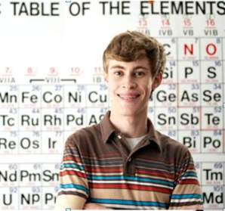
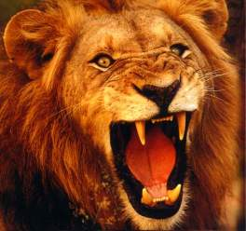
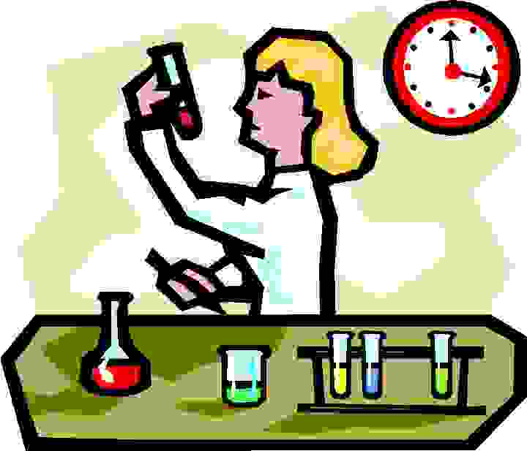
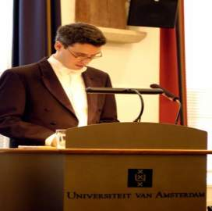
Fases da Pesquisa
Escolha do Orientador
Definição do Problema
Realização da Pesquisa
Publicação e defesa

Slide 5
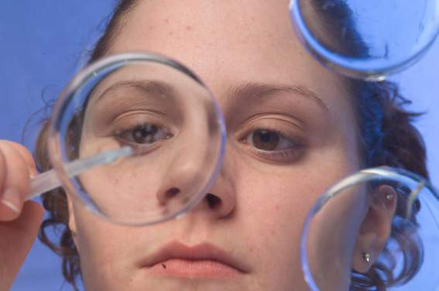
Como definir um problema?
Escolher perguntas de uma agenda de pesquisa
Conhecer o estado-da-arte (literatura)
Fazer parte de redes informais de colaboração

Slide 6
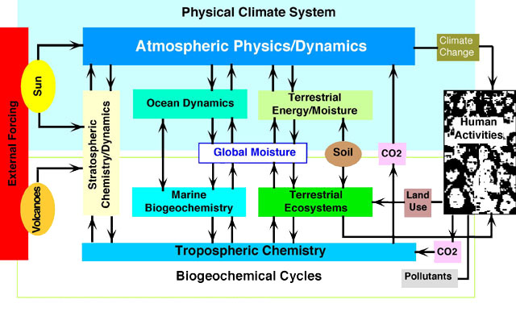
Ciencia da Sistema Terrestre

Slide 7
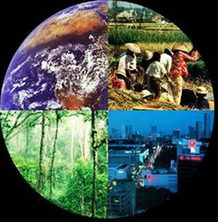
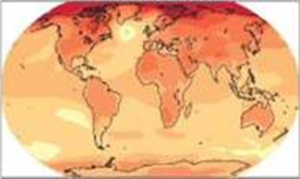
O que é um problema em Ciência do Sistema Terrestre?
Como reduzir o consumo de recursos naturais pela humanidade?
O que acontecerá com o planeta se a concentração de GHG na atmosfera for de 750 ppm de CO2eq?

Slide 8
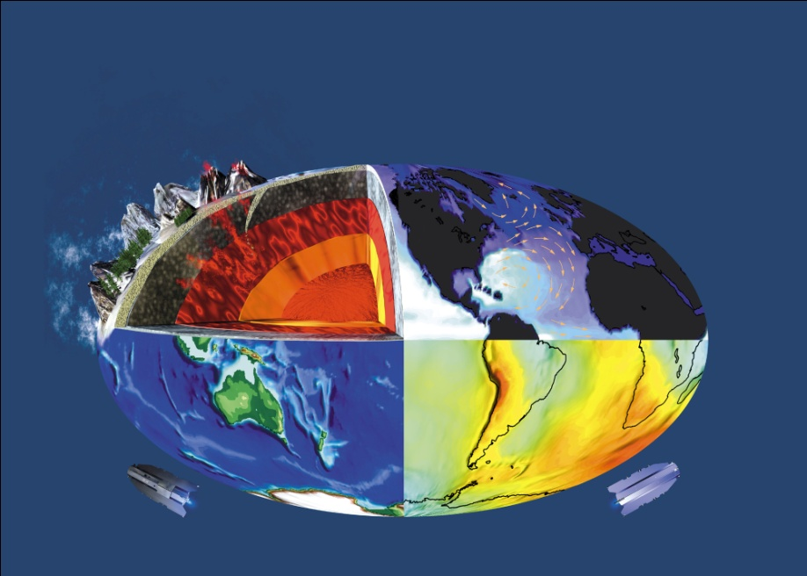
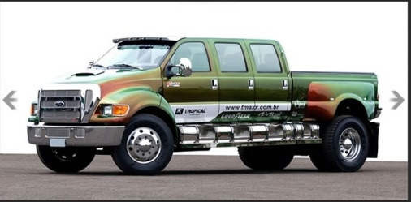
O que é um problema em Ciência do Sistema Terrestre?
Em que nível vai estar a emissão de GHG do Brasil em 2030, dado o padrão atual de consumo e o crescimento esperado da população e da economia?
Quais são os incentivos pessoais para reduzir o consumo individual?

Slide 9
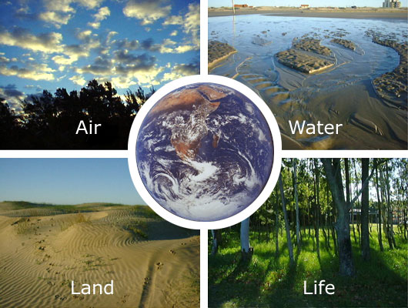
O que é um problema em Ciência do Sistema Terrestre?
Como as mudanças ambientais globais podem afetar a segurança alimentar?
Que adaptações na alimentação do semi-arido serão necessárias num cenário A2-IPCC?

Slide 10
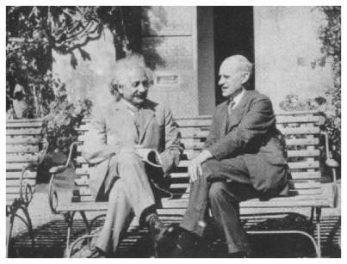
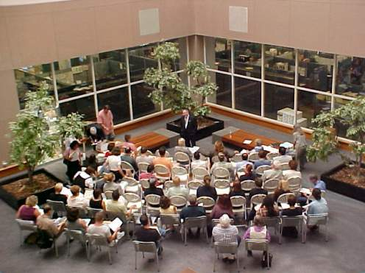
Redes informais de pesquisa
Congressos, workshops, escolas de curta duração, estágios

Slide 11
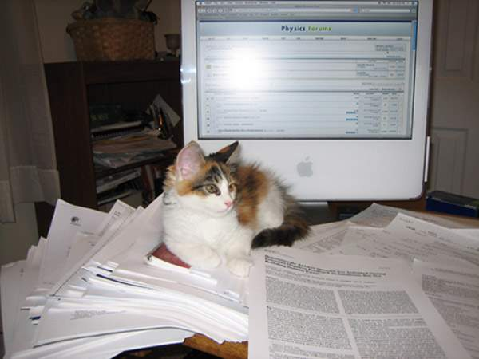
Início da Pesquisa
Escreva um trabalho de revisão (5-10 pgs) sobre o “estado-da-arte” em sua área de pesquisa

Slide 12
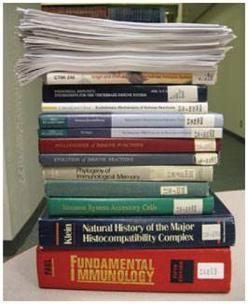
Como conhecer o estado da arte?
Trabalhos desenvolvidos pela comunidade da área

Slide 13
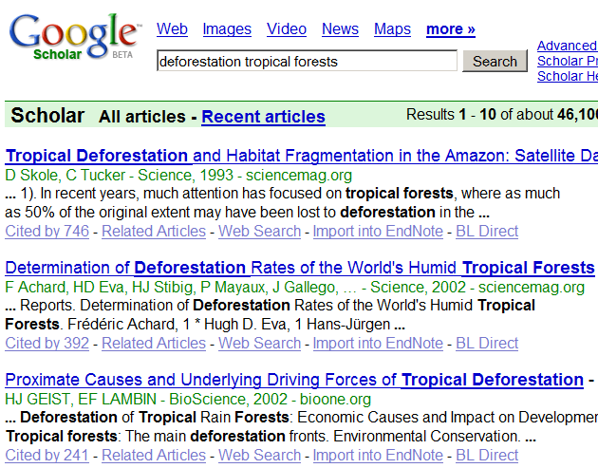
Como conhecer o estado da arte?
Estado-da-arte= Clássicos + avanços recentes

Slide 14
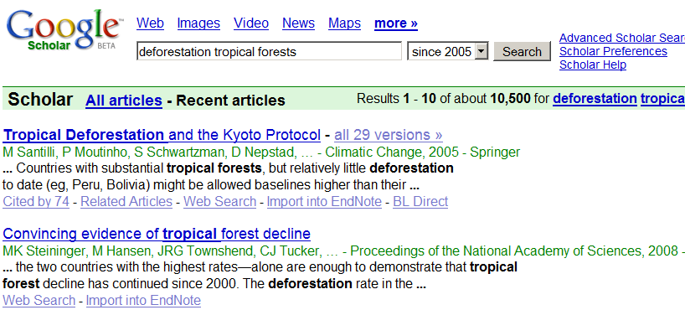
Estado da arte
Clássicos = artigos de revisão, muito citados, abrem novos campos
Avanços recentes = escolha criteriosa nos últimos cinco anos

Slide 15
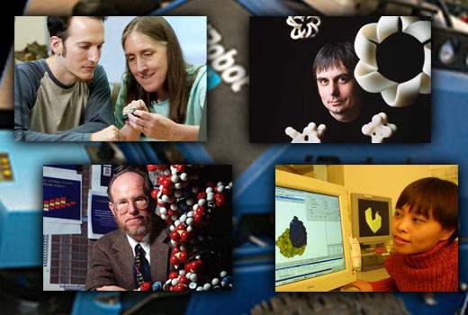
From general questions to scientific problems
"I'm going to study ___(topic)________ "because I want to discover__(question)_____" "to understand ___(relevance)_______

Slide 16
How to use spatial patterns measured by images to infer who is deforesting Amazonia?
I'm going to study methods to classify spatial patterns of deforestation... (topic) because I want to figure out how to associate spatial patterns of deforestation with the different land uses... (question)
to understand who is deforesting the Amazon (relevance).

Slide 17
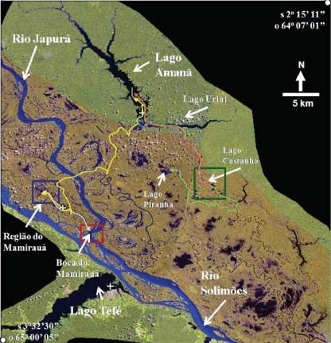
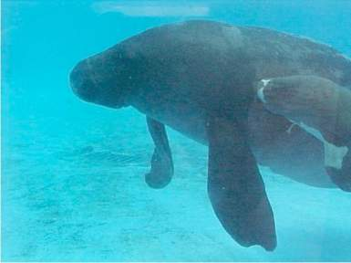
Peixe-boi amazônico
Eu vou estudar a distribuição espacial de macrófitas aquáticas consumidas pelo peixe-boi amazônico na região do Médio Solimões
porque quero descobrir como a distribuição dos principais gêneros de macrófitas consumidas pelo peixe-boi varia ao longo do ciclo anual de inundação na região.
para entender como variam a estrutura do habitat e a disponibilidade de recursos alimentares para o peixe-boi ao longo do ano.

Slide 18
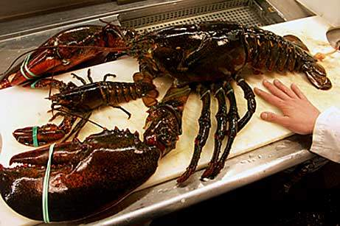
Dispersão de lavras de lagostas
Eu vou estudar a dispersão de larvas de lagostas no Atlântico tropical.
Porque eu quero descobrir se há uma interdependência entre os estoques pesqueiros.
Para entender como seria possível estabelecer uma legislação para recursos pesqueiros que são explorados por mais de um país

Slide 19
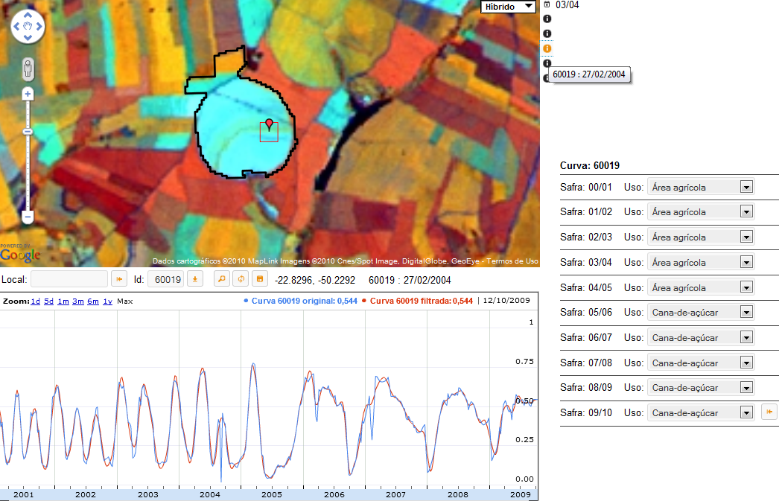
Extraçao de uso da terra com séries temporais de dados de sensorimento remoto
Eu vou estudar como extrair informação sobre transições de uso da terra com séries temporais de imagens de satélite
Porque eu quero produzir mapas de transição de uso da terra para o Brasil
Para entender quais são as transformações que aconteceram no campo brasileiro desde o início do século 21.

Slide 20
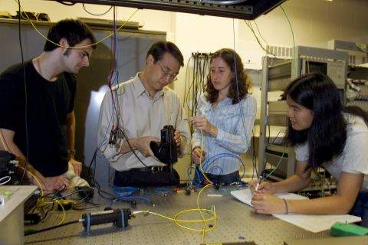
Preparação da Proposta de Tese
Entre num grupo de suporte (“Tese Solidária”)
Apresente suas idéias para seus colegas, seu orientador e (se puder) num congresso científico

Slide 21
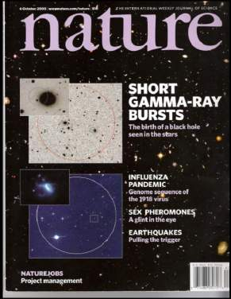
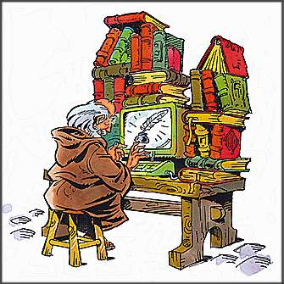

Desenvolvimento da Tese
Submit scientific articles with results as soon as possible
Compose the thesis from the articles

Slide 22

O princípio básico da pós-graduação
www.jamesyang.com
A tese é sua, o orientador apenas te mostra caminhos (e às vezes nem isso...)

Slide 23
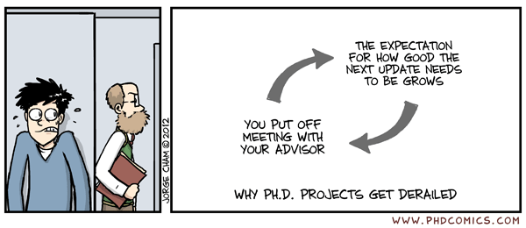
Como gerenciar seu orientador
Mantenha reuniões regulares com seu orientador (pelo menos uma vez por mês)

Slide 24
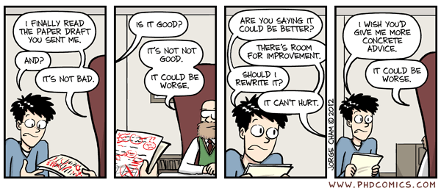
Prepare documentos para seu orientador
Os documentos são para você confirmar seu progresso, não para receber elogios do orientador

Slide 25
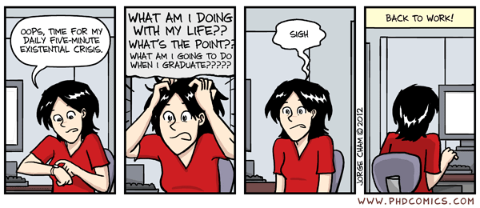
Como gerenciar sua ansiedade?

Slide 26
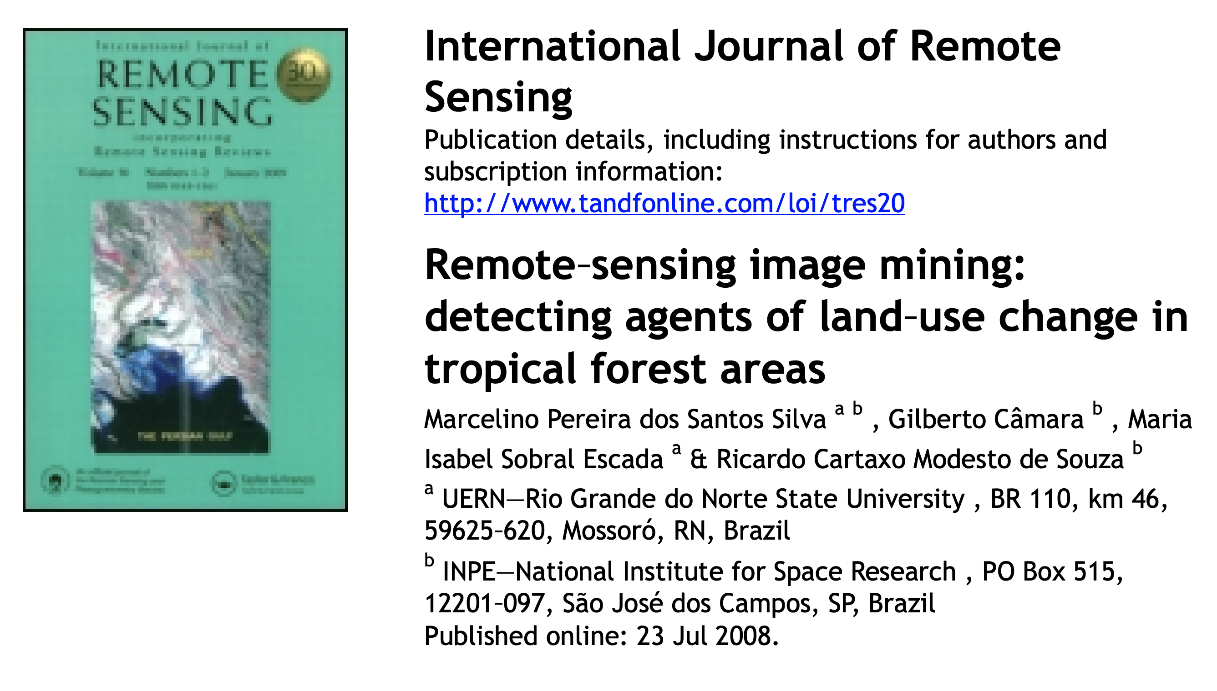
A história de um paper

Slide 27
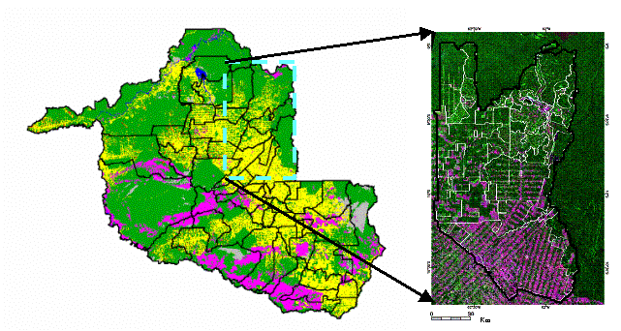
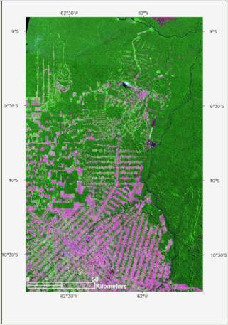
Um bom exemplo: “Mineração de Padrões de Mudança em Imagens de Sensoriamento Remoto” (tese de Doutorado de Marcelino Silva).
Escada, 2003.
Prodes (INPE, 2000)
TM/Landsat, 5, 4, 3 (2000)

Slide 28
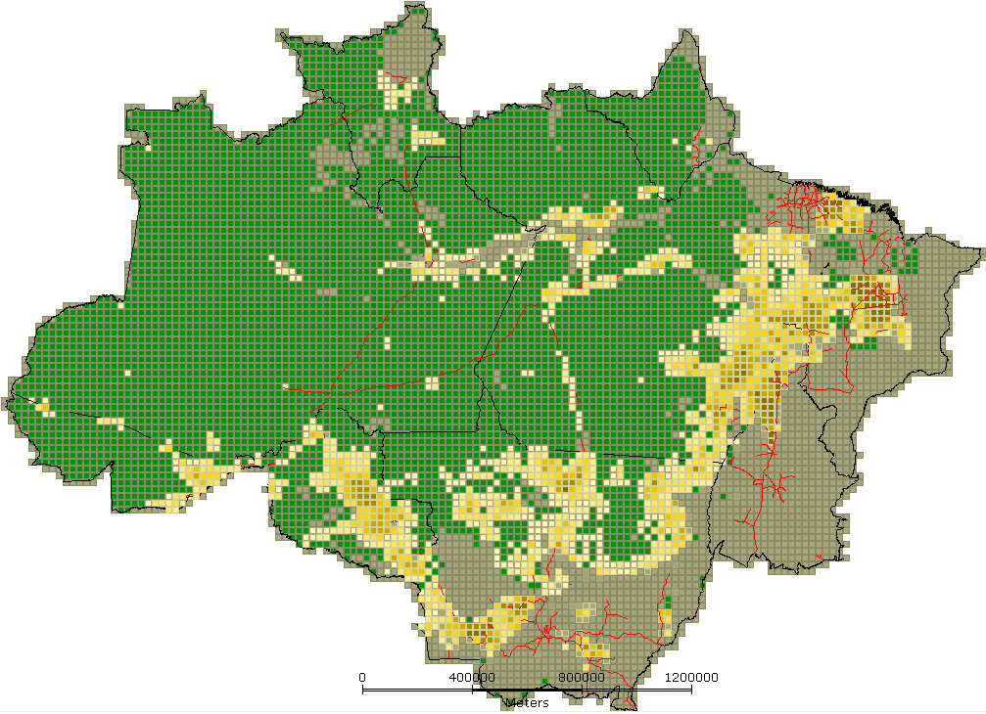
Motivação
“Queremos saber quem está desmatando a Amazônia”
“Os dados que temos são de imagens de satélite”
“Dá para relacionar os padrões medidos nas imagens com o perfil de quem desmatou?

Slide 29
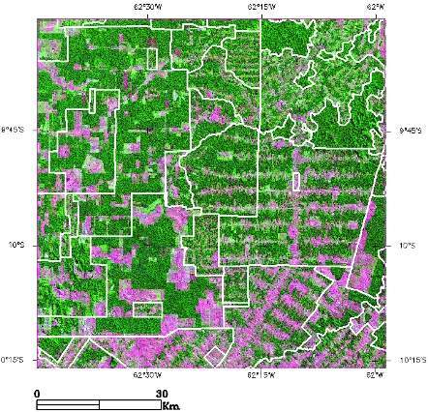
Da pergunta à hipótese
Pergunta:
Como usar os padrões espaciais medidos por imagens para inferir quem está desmatando?
Hipótese:
Cada ocupação tem uma forma típica, detectável na imagem. Se associarmos forma a agentes, saberemos quem desmatou.

Slide 30
Como usar os padrões espaciais medidos por imagens para inferir quem está desmatando?
Eu estou estudando métodos para classificar padrões espaciais do desmatamento
Porque eu quero descobrir como associar padrões espaciais do desmatamento a agentes de mudança de uso da terra
Para entender quem está desmatando a Amazônia

Slide 31
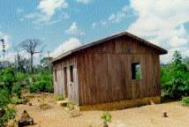
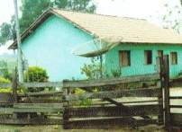
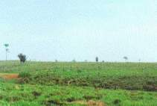
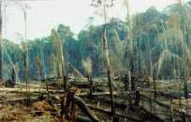
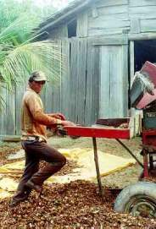
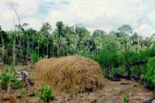
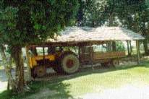
Qual o padrão espacial de cada agente?
Padrões Espaciais em Rondônia

Slide 32
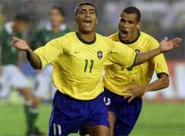

“Mineração de Padrões de Mudança em Imagens de Sensoriamento Remoto”
GeoInfo 2004
taxa de aceitação – 40%
(rejeitado)
SSTD 2005
taxa de aceitação – 25%
(rejeitado)
IEEE Data Mining 2005
taxa de aceitação – 10%
(aceito)
Int Journal Remote Sensing
(aceito)
Tese – versão ampliada do paper do IJRS

